Slide 1
强化学习原理入门(续)
编者：郭宪 方勇纯

Slide 2
四
蒙特卡罗算法（MC）
五
时间差分算法（TD）
六
值函数逼近算法
七
策略梯度
八
置信域的策略优化（TRPO）
九
确定性策略搜索（DPG）

Slide 3
注意：
从第四章开始以后讲的算法都是不基于模型的，那么什么是基于模型的，什么是不基于模型？
其实就是根据状态转移概率是否已知来区分的。那么问题又来了，状态转移概率和策略的区别是什么？（我初学时最大的疑惑）
？

Slide 4
第四章：蒙特卡罗算法（MC）
蒙特卡罗算法：使用对多个完整状态序列计算得到收获值（ G(t) ）后求平均
值来估计值函数的方法。
完整状态序列：指的是从任意一个状态开始不停的尝试，最终到达终点 后所走的一条完整的动作状态序列。？
该算法特点：1、基于无模型的（状态转移概率 Pss’未知） ？
2、是对状态序列采样必须到达最终状态点才结束。

Slide 5


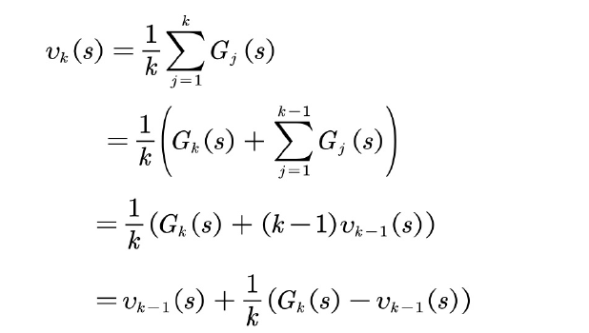

第四章：蒙特卡罗算法（MC）
？
问题一：如何估计状态值函数？（贝尔曼方程还能使用嘛？）
状态值函数原始公式:
k:完整状态序列的个数
→？
当完整状态序列数目很大后，1/k 变化不大，故可以使用一个系数来代替：
=>

Slide 6
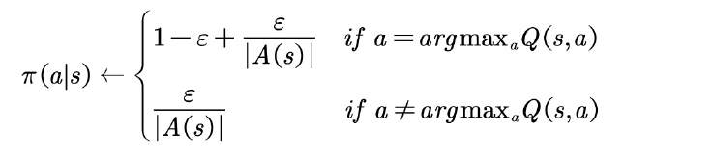
第四章：蒙特卡罗算法（MC）
问题二：如何保证每个状态都被访问到？
首先、采样时必须保证随机选择；
其次、策略必须采用温和的探索策略，最典型的温和策略是 - 贪婪策略
？
|A(s)| :是状态 s 处的可选行为动作的总数
是一个值特别小的数

Slide 7
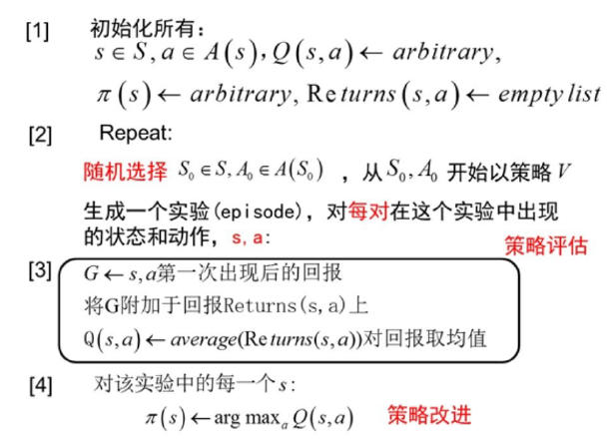
第四章：蒙特卡罗算法（MC）
问题三：MC算法如何应用？

Slide 8
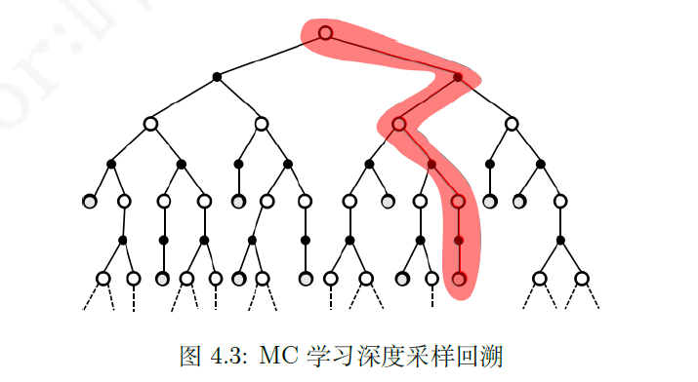
第四章：蒙特卡罗算法（MC）
问题四：MC算法有没有缺点？
（缺点还是要有的）
相比于动态规划算法，蒙特卡罗算法对每个状态价值函数的评估要等到每次实验结束，显然学习速率慢，学习效率不高。

Slide 9
第五章：时间差分算法（TD）
时间差分算法：是对采样得到的不完整状态序列，进行合理的引导利用 前文累积更新的方法计算价值函数，可以认为是将DP方 法与MC方法结合使用。
迭代更新公式：
引导 指的是使用TD目标值代替收获G的过程，同样使用自举的方法 来评估当前值函数
该算法特点：1、基于无模型的（状态转移概率 Pss’未知）
2、更新速度快，学习效率高。
？

Slide 10
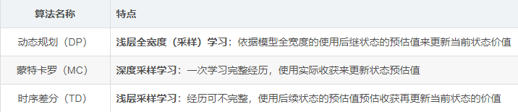
第五章：时间差分算法（TD）
问题一：动态规划(DP)、蒙特卡罗(MC)、时间差分(TD)三种算法 的区别在哪？
？

Slide 11
第五章：时间差分算法（TD）
问题二：TD算法是否有细分类？
根据智能体在学习过程中评估的策略与自己的行为策略是否为同一个策略，可分为同策略和异策略
典型的策略：
Sarsa 算法（同策略）
Q-Learning算法（异策略）

Slide 12
第五章：时间差分算法（TD）
一：Sarsa 算法（同策略）
白话版：在 S 下选择A时和 S’下选择 A’时均选择用同一策略（Σ - 贪婪策略）
其中行为动作值函数更新方法为：

Slide 13
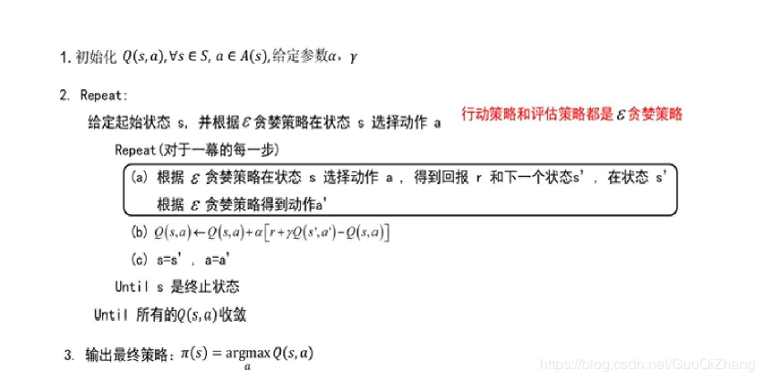
第五章：时间差分算法（TD）
一：Sarsa 算法（同策略）

Slide 14
第五章：时间差分算法（TD）
二： Q-Learning 算法 （异策略）
白话版：Q-Learning 算法在 S 下选择A时使用Σ - 贪婪策略，而在 S’下选择A’时选择用贪婪策略
Q学习的更新公式为：

Slide 15
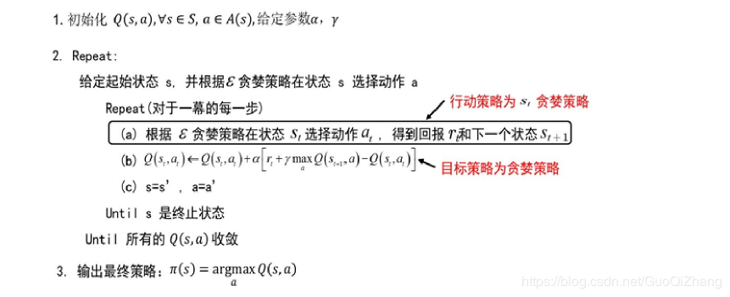
第五章：时间差分算法（TD）
二： Q-Learning 算法 （异策略）

Slide 16
第六章：值函数近似算法
前两种算法（MC / TD）在状态离散时有效，但不适用于状态数量巨大或者连续的情况。在表格型强化学习中，值函数对应着一张表，但在值函数逼近方法中，值函数对应着一个逼近函数。
函数逼近方法可以分为参数化逼近和非参数化逼近，参数化逼近又可以分为线性参数逼近和非线性参数逼近
函数逼近过程就是一个监督学习过程，标签为 即各个不同算法中的值函数。

Slide 17
第六章：值函数近似算法
1、训练的目标函数（损失函数）为：
：标签值
：预测值
？
：学习率
2、训练更新方法：
利用梯度下降法(SGD)
3、逼近的值函数形式：
线性 （基函数）/ 非线性（神经网路）

Slide 18
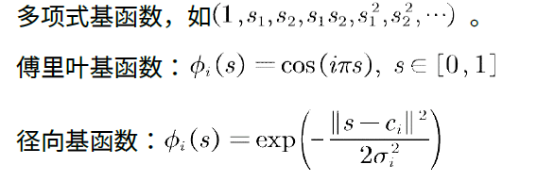
第六章：值函数近似算法
4、线性逼近：
其中：
上的 T 是对
的转置
是状态 S 的特征函数，叫做基函数，基函数的表达形式有多种，常见的有：

Slide 19
第六章：值函数近似算法
：标签值
：预测值
5、更新训练方法：
：学习率

Slide 20
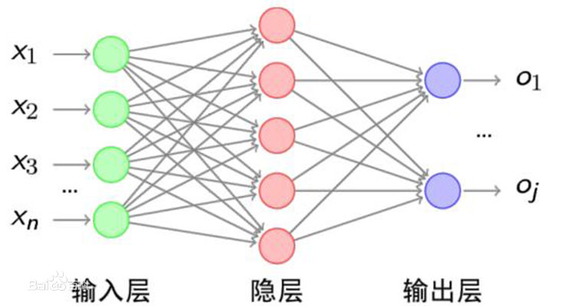
第六章：值函数近似算法
6、非线性逼近：（神经网络NN 和 卷积神经网络CNN）

Slide 21
第六章：值函数近似算法
7、DQN算法（深度Q学习：deep Q-Learning）
DQN算法是在Q-Learning算法基础上进行的修改；主要利用CNN(卷积神经网络)进行的值函数逼近算法，由三层卷积层和两个全连接层组成
8、DQN对Q-Learning更新之处
1：使用CNN进行值函数的逼近计算（通过Q-Learning使用reward来构造标签）
2：利用经验回放来训练价值函数，降低数据的相关性（个体存储以前的所有状 态转换经历，再利用均匀随机采样的方法从经验池中提取数据进行训练）
3：利用梯度下降方法更新模型权重参数

Slide 22
第六章：值函数近似算法
9、DQN算法思想：
DQN中设计两个结构完全相同但是参数却不同的网络，分别为预测Q估计的网络：主网络（使用最新的参数 ）和预测Q现实的网络：目标网路（使用很久之前的参数 ）；Q(s , a , ) 表示主网络的输出，用来评估当前状态动作对的值函数；
Q(s’, a’， ) 表示目标网路的输出；取两者的差做为损失函数。每经过一定次数的迭代，将主网络的参数 复制给目标网路 。这样，一定程度降低了当前Q值和目标Q值的相关性，提高了算法稳定性。
DQN算法更新公式：

Slide 23
第六章：值函数近似算法
10、DQN算法框图：

Slide 24
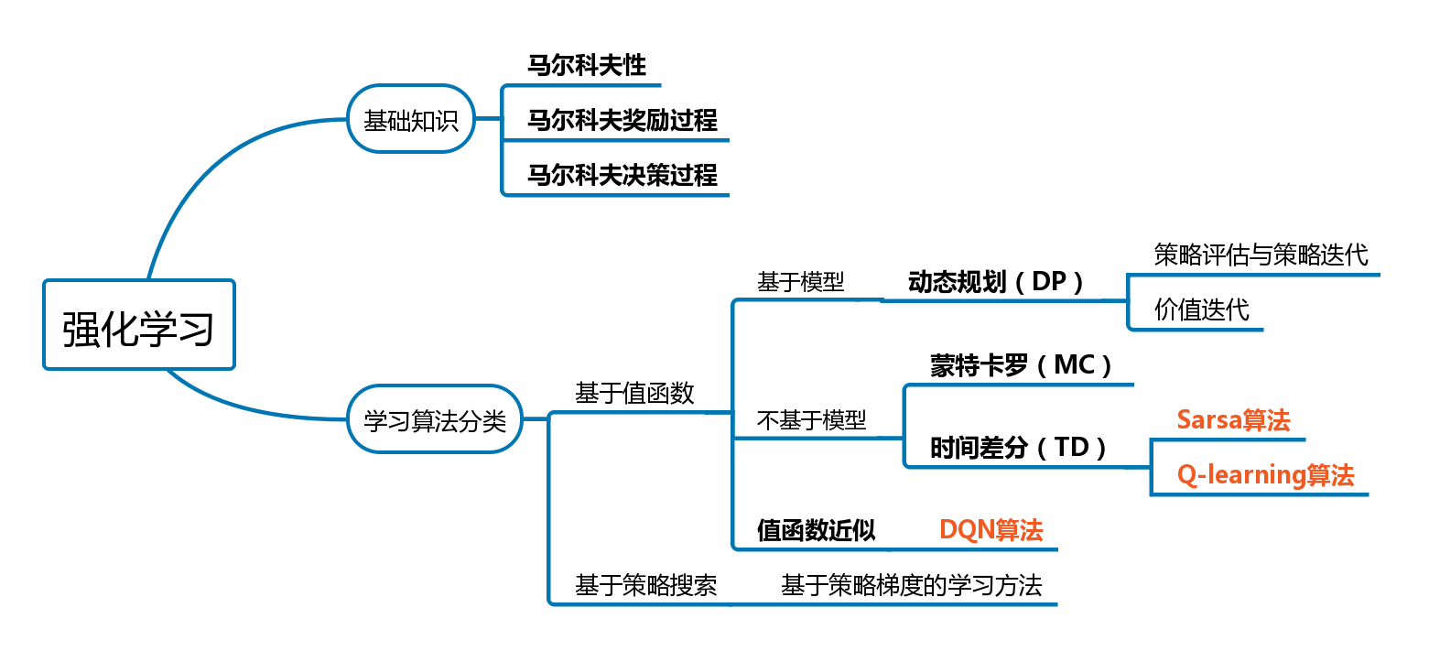
1~6 章 总结

Slide 25
第七章：基于策略梯度的强化学习
算法名称 | 基于 | 最优策略 | 应用场景
DP、MC、TD | 值函数 | 确定性策略 | 状态、行为均离散
值函数逼近 | 值函数 | 确定性策略 | 状态连续、行为离散
策略搜索 | 策略函数 | 随机/确定性策略 | 状态不限、行为连续

Slide 26
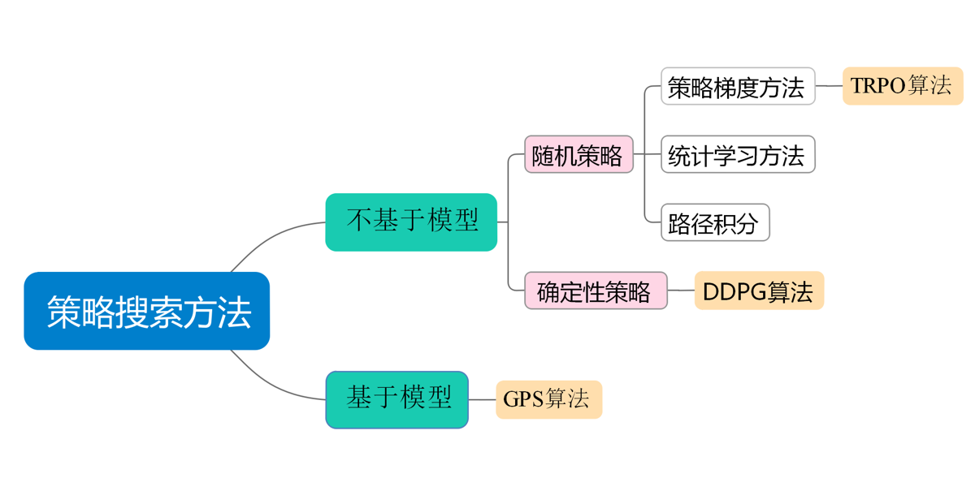
第七章：基于策略梯度的强化学习

Slide 27
第七章：基于策略梯度的强化学习
*值函数与策略搜索方法的优缺点比较
1、策略搜索相对于值函数的优点在于：
-策略参数化更简单，有较好的收敛性；
-当动作空间很大或这动作连续时，值函数不能求解，而策略搜索可以。
2、策略搜索相对于值函数的缺点在于：
-策略搜索容易收敛到局部最小值；
-评估单个策略时多次近似，导致方法误差很大；且评估不充分，导致方差很大。

Slide 28
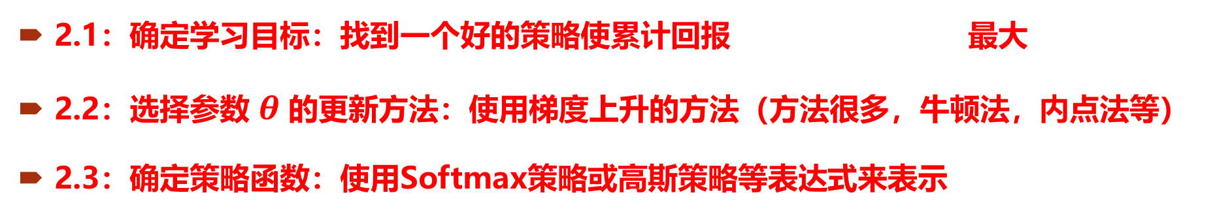
第七章：基于策略梯度的强化学习
1、策略梯度算法整体思想：
值函数近似算法中是将值函数V或Q进行参数化，同理，策略搜索是将策略参数化，即 ：使用随机策略函数，寻找最优的参数 使强化学习的目标——累计回报的期望值 最大。
2、策略梯度算法执行步骤：
2.1：确定学习目标：找到一个好的策略使累计回报 最大
2.2：选择参数 $θ$的更新方法：使用梯度上升的方法（方法很多，牛顿法，内点法等）
2.3：确定策略函数：使用Softmax策略或高斯策略等表达式来表示

Slide 29

第七章：基于策略梯度的强化学习
2.1、确定学习目标：
其实就是找策略的目标函数（损失函数），强化学习最根本的原理就是朝着奖励最大的方向行动，所以自然会想到使用累计回报的期望做目标函数。
策略的目标函数表达方式有很多，此处使用一种方法：
用 表示一组状态-行为序列 , , , …….. , 其中
表示轨迹 的回报， 表示该轨迹发生的概率，则目标函数可表示成
我们的目标就是找到参数 使
最大。
$$\left.U(θ\right)$$
？

Slide 30
第七章：基于策略梯度的强化学习
2.2、选择求解方法：（梯度上升法）
损失函数：
；按照梯度思想对 求导数：

Slide 31
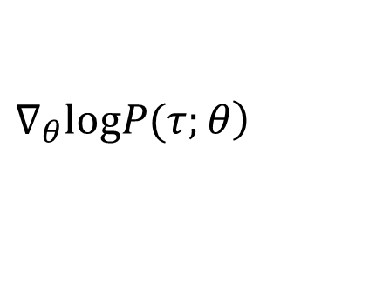
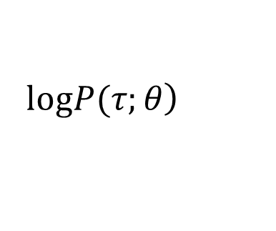
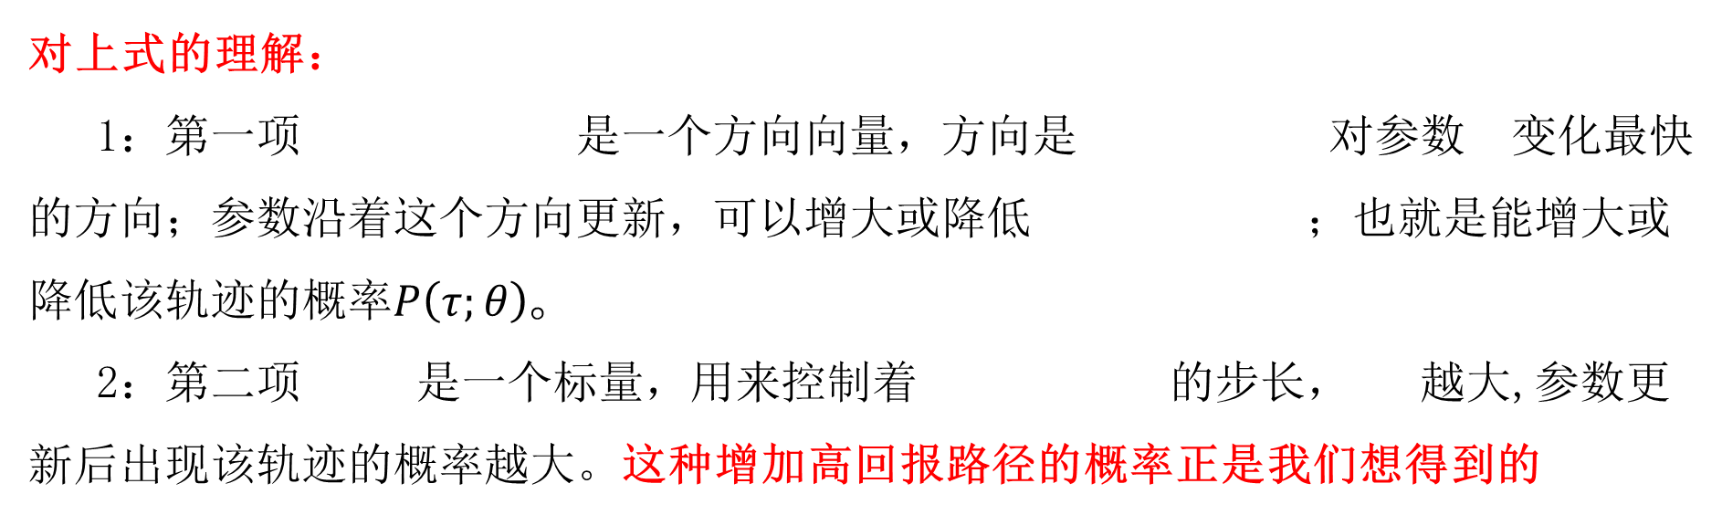
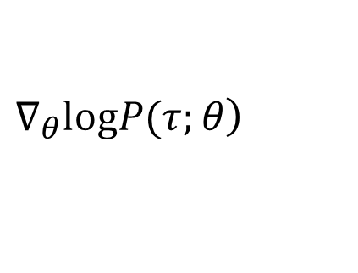
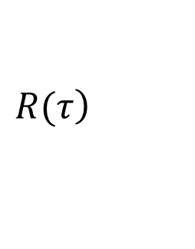
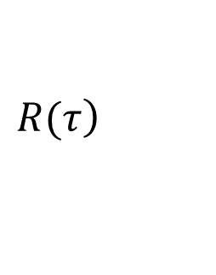

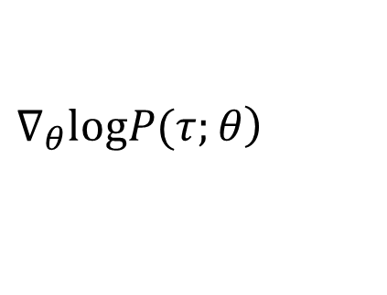
第七章：基于策略梯度的强化学习
对损失函数求导后得：
；最终策略变成求
红色部分的期望。利用经验平均估算：利用当前策略采样m条不同的轨迹后，利用经验平均逼近策略梯度（蒙塔卡罗估算：将求积分变成采样求平均）：
对上式的理解：
1：第一项 是一个方向向量，方向是 对参数 变化最快的方向；参数沿着这个方向更新，可以增大或降低 ；也就是能增大或降低该轨迹的概率$P\left(τ;θ\right)。$
2：第二项 是一个标量，用来控制着 的步长， 越大,参数更新后出现该轨迹的概率越大。这种增加高回报路径的概率正是我们想得到的
$$\left.∇_{θ}logP(τ;θ\right)$$
$$\left.∇_{θ}logP(τ;θ\right)$$
$$θ$$
$$\left.logP(τ;θ\right)$$
$$\left.R(τ\right)$$
$$\left.∇_{θ}logP(τ;θ\right)$$
$$\left.R(τ\right)$$

Slide 32
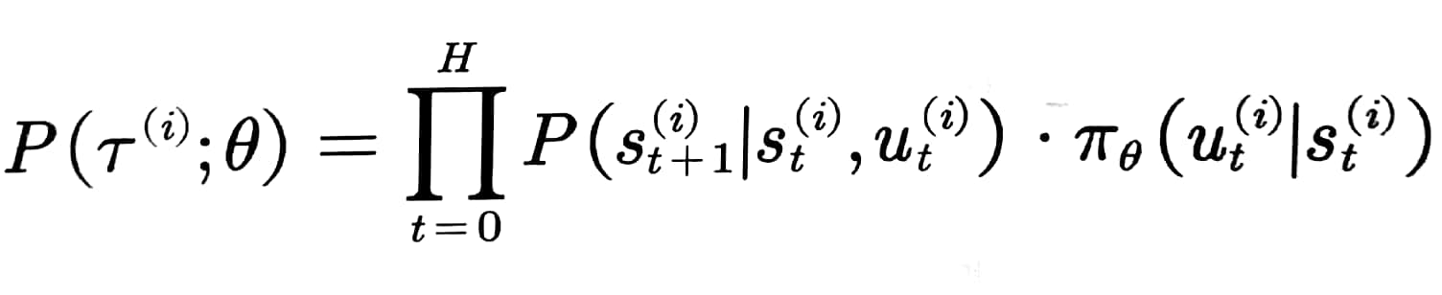

第七章：基于策略梯度的强化学习
策略梯度的求解公式： ；那么公式中红色部 分该如何求？
一、先看 ：
$$\left.P(τ;θ\right)$$

Slide 33
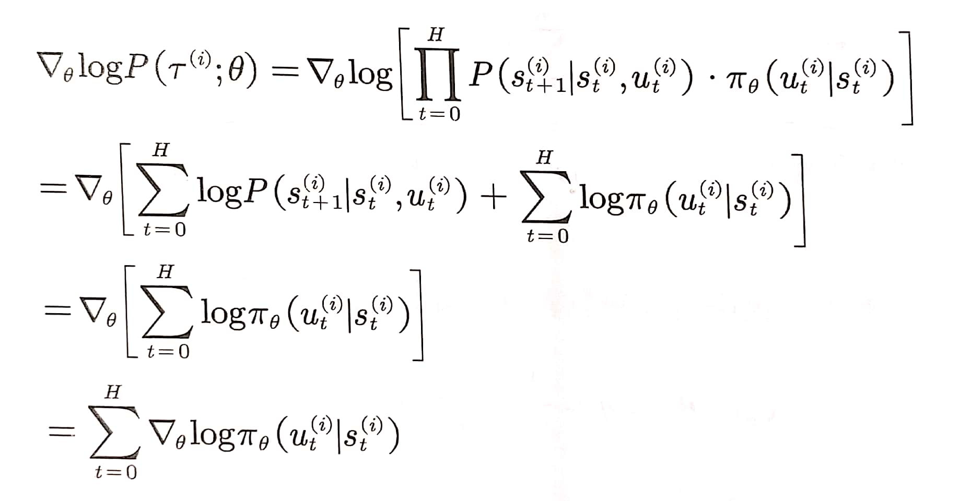
第七章：基于策略梯度的强化学习
二、再看
三、最终梯度公式：

Slide 34
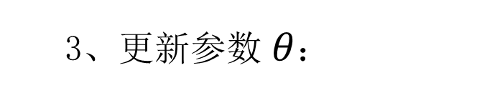
第七章：基于策略梯度的强化学习
四、更新过程：
1、找出回报函数表达式：
2、对回报函数求梯度：
3、更新参数$θ$：
4、用$新 θ$对策略 进行优化直到回报函数变化率小于设定的阈值

Slide 35
第七章：基于策略梯度的强化学习
2.3、确定策略函数 表达式：
一、Softmax策略：
该策略主要应用于离散行为空间的一种多分类常用策略。它将多个神经元的输出，映射到（0,1）区间内，可以看成概率来理解，从而来进行多分类！假设我们有一个数组 ， 表示 中的第i个元素，那么这个元素的softmax值就是：
在策略梯度理论中的softmax随机策略表达式为：
*其中： 表示动作a所对应的softmax输出
表示上一级神经网络的输出

Slide 36
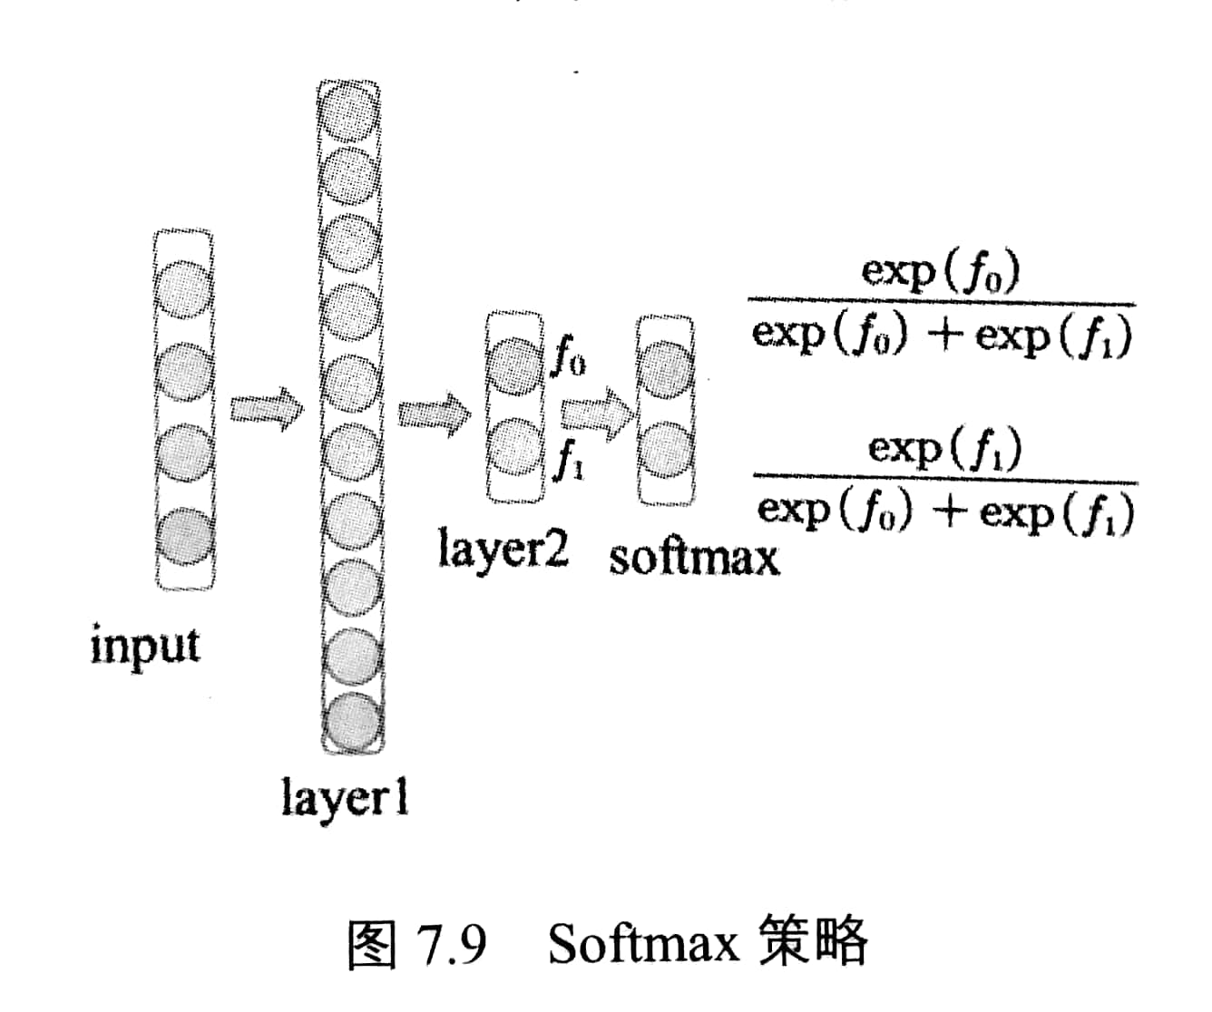
第七章：基于策略梯度的强化学习
使用神经网路NN对策略进行更新策略

Slide 37

第七章：基于策略梯度的强化学习
二、高斯策略：
该策略主要应用于连续行为空间的一种常用策略。该策略的行为服从高斯分布
;其中均值u(s)= ；策略的表达式为：
$$φ{\left(s\right)}^{T}θ$$

Slide 38

第八章：基于置信域策略优化的强化学习（TRPO）
1、 TRPO要解决的问题： 选取适当步长的问题
原始的策略梯度方法最大的问题是步长选取的问题，步长选取过大，策略容易发散；若步长太短，收敛速度太慢。为了解决该问题，提出了TRPO算法
根据策略梯度方法，参数更新方程式为：
策略梯度的硬伤就在更新步长 上，为此必须选择合适的步长：即策略更新后，回报函数的值不能更差。TRPO算法要解决的问题就是找到合适的步长，使回报函数的值单调递增或者单调不减。
$$α$$

Slide 39
第八章：基于置信域策略优化的强化学习（TRPO）
2、 回报函数的表达式演变史：
用 表示一组状态-行为序列 ， ， ， …… ， ，强化学习的回报函数为：
2.1、初版：
：0~1之间的数
：St时的奖励值
TRPO要找到新的策略使回报函数单调不减，所以最好让回报函数分解成一个旧的策略对应的回报函数加上新的其他项，只要让其他项大于等于零即可，便进化成下面的式子(2002年由Sham Kakade提出，证明过程见书P145):
2.2、进化：
注意：是在新的策略下对旧策略的Q、V值

Slide 40
第八章：基于置信域策略优化的强化学习（TRPO）
2、 回报函数的表达式演变史：
在该式子中：
表示新的策略， 表示旧的策略，其中：
叫做优势函数；那么为什么把优势函数定义这样呢？到底和谁比有优势，优势在哪？

Slide 41
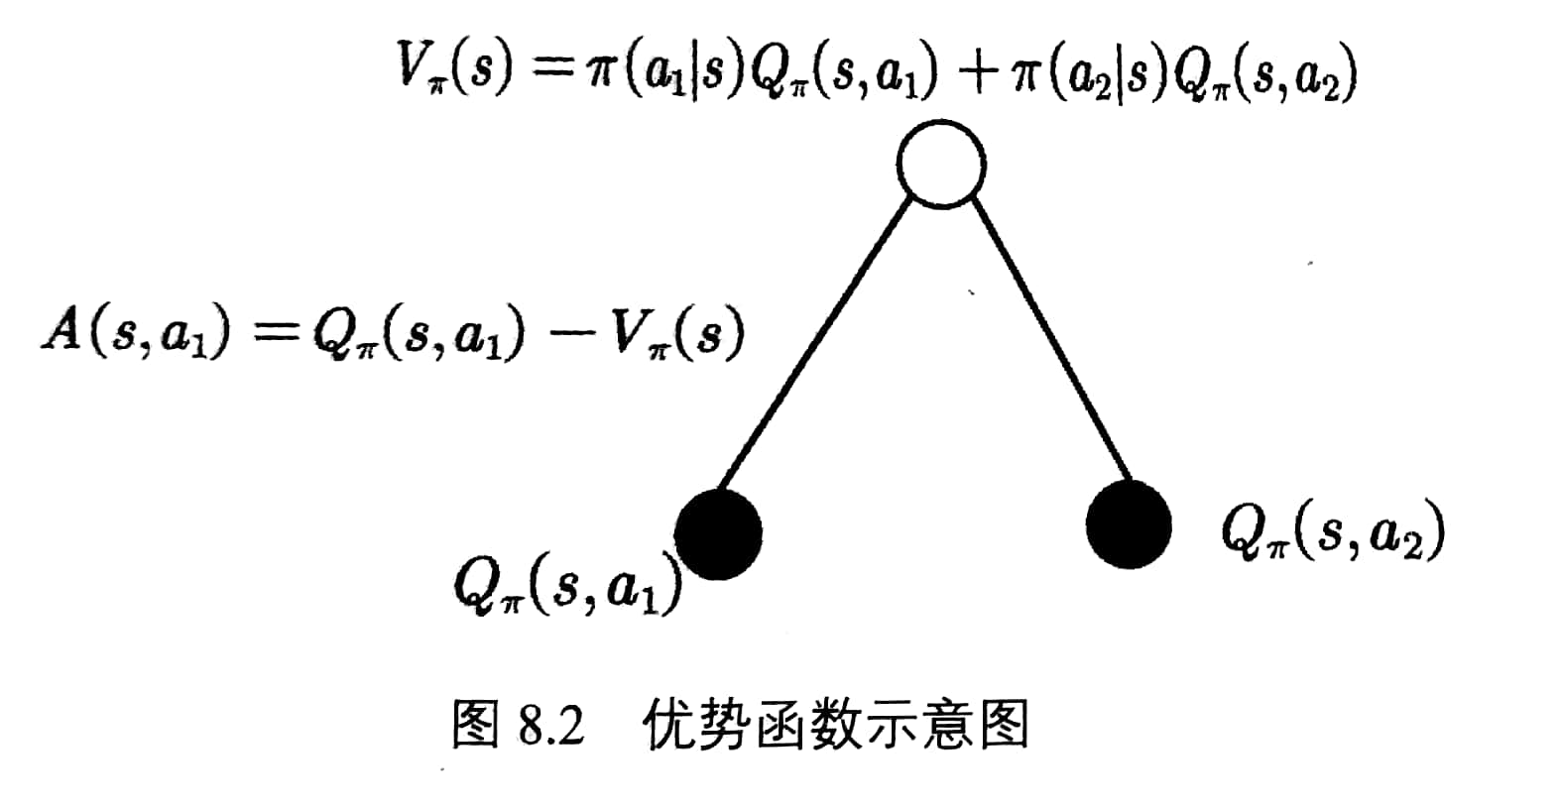
第八章：基于置信域策略优化的强化学习（TRPO）
2、 回报函数的表达式演变史：
由下图可知，优势函数能评价当前动作值函数相对于平均值的大小；如果优势函数大于零，说明该动作比平均动作好；小于零则说明不如平均动作好。

Slide 42
第八章：基于置信域策略优化的强化学习（TRPO）
2、 回报函数的表达式演变史：
2.3、再进化：
上式 中的期望E可以改写成下式：
其中，P为各状态转移的概率， 为(s,a)的联合概率；表示从一个
状态到下一个状态的概率； 是在对状态S下所有的动作空间求和；
是在对状态S下所有的状态空间求和， 是在对整个时间序列求
和。

Slide 43
第八章：基于置信域策略优化的强化学习（TRPO）
2、 回报函数的表达式演变史：
2.4、终极版：
定义 上式可以变成：
注意：这里s是由新策略分布产生的，对新策略有很强的依赖性。这个公式其实在应用中完全无法达到，因为新策略到目前为止是未知的，是我们要通过这个式子来求的；所以这里的其他项完全无从所知，所以要对表达式进行改进：

Slide 44
第八章：基于置信域策略优化的强化学习（TRPO）
3、对回报函数表达式的改进：
3.1、技巧一：
忽略状态分布的变化，依旧对 采取旧策略所对应的状态分布；当新旧策略很接近时，该近似也是合理的；原式变为：
3.2、技巧二：利用重要性采样处理动作分布
利用重要性采样得：

Slide 45
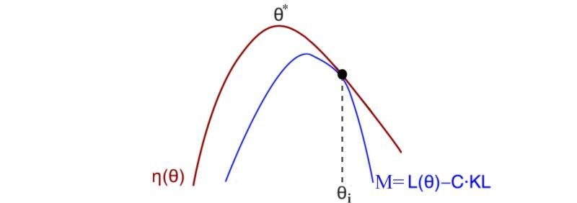

第八章：基于置信域策略优化的强化学习（TRPO）
3、对回报函数表达式的改进：
的唯一区别是状态分布不同；下面构造一个 ：
其中： ， 为新旧策略概率的散度的最大值，再引入一个重量级的不等式：
的图像如下图所示：
L($θ$)

Slide 46

第八章：基于置信域策略优化的强化学习（TRPO）
4、使用EM算法逼近 ：
由于改进后的 中有两种策略： 和 ，分别对应着两个参数 和 ，此时需要使用控制变量法（EM算法）来求解。
·第一步（求E）：求适当的 ，使 与 在 点相切；
·第二步（求M）：找到在 不变时 的最大值时对应的 ；
如此经过多次迭代，即可得到新的 所对应的新策略。
在找 的最大值时：
需要让 ，此处称为TRPO算法的信赖域，此时再求上式第二项的最大值即可
$$)$$

Slide 47
第八章：基于置信域策略优化的强化学习（TRPO）
4、使用EM算法逼近 ：
3.3、技巧三：
TRPO的第三技巧是最大散度很难找到，所以利用平均KL散度代替最大KL散度。
3.4、技巧四：

Slide 48
第八章：基于置信域策略优化的强化学习（TRPO）
5、对目标函数、约束条件进行逼近：
由于上式很难写成代码形式。所以使用逼近方法对目标函数进行一阶逼近，对约束条件进行二阶逼近；这是凸优化的一种常见改法。最后TRPO利用共轭梯度的方法对约束条件进行最终的优化。

Slide 49
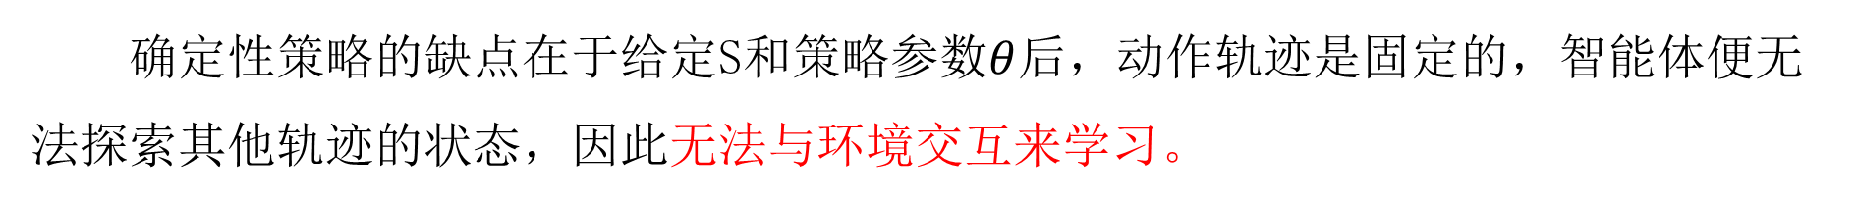
第九章：基于确定性策略搜索的强化学习（DPG）
1、区别随机策略与确定性策略：
随机策略就是在状态S处，动作根据随机策略符合一定的概率分布，比如常用的高斯策略等；而确定性策略是在相同的状态S处，采取的动作值是唯一确定的。
1.1、优缺点：
确定性策略的优点是采样数据少，效率比随机策略高十倍左右；而随机策略可以将探索和改善集成到一个策略中。
确定性策略的缺点在于给定S和策略参数$θ$后，动作轨迹是固定的，智能体便无法探索其他轨迹的状态，因此无法与环境交互来学习。
1.2、解决智能体与环境交互的问题：
方法：采用异策略（off-policy）学习方法；学习框架采用AC（Actor-Critic）算法。

Slide 50
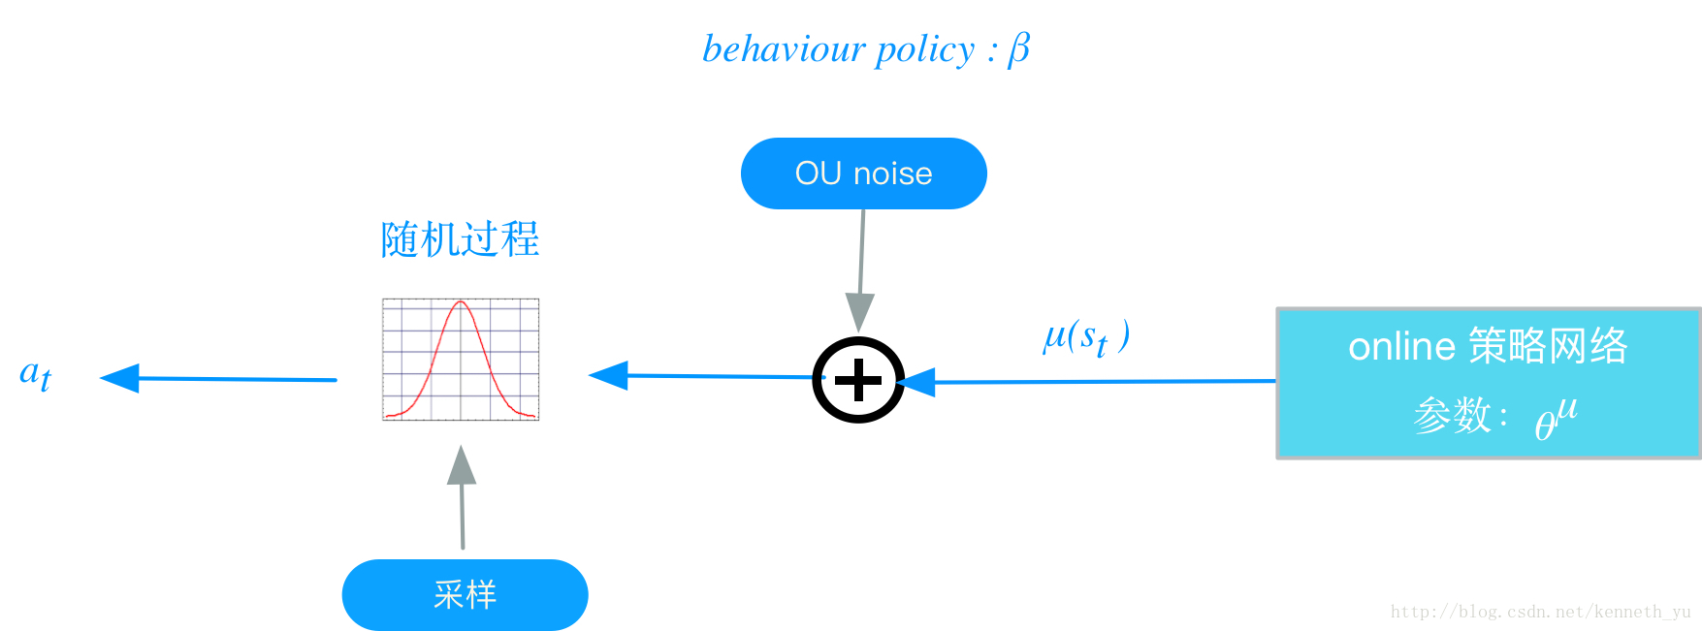
第九章：基于确定性策略搜索的强化学习（DPG）
2、异策略（off-policy）：
·这里的异策略和Q-Learning算法中的异策略一致，行动策略为随机策略（由确定性策略加高斯噪声组成）；评估策略为确定性策略。
·行动策略为智能体在探索时利用随机策略真实行走的路径，而评估策略为智能体在计算某点的状态行为值Q所假设的行动，并未执行确定性策略行走到下一状态。
·随机策略组成如图：

Slide 51
第九章：基于确定性策略搜索的强化学习（DPG）
3、AC算法框架（ Actor-Critic ）：
基本的PG算法采用回合更新（类似于蒙特卡罗），但问题在于最后的结果好并不意味着其中每一步都好。因此直观的想法就是能不能抛弃回合更新，而采用单步更新。
单步更新意味着我们要为每一步都做出及时的评估，AC算法就正是如此； Actor负责选择出要执行的动作；Critic 负责评估这部分选择。

Slide 52
第九章：基于确定性策略搜索的强化学习（DPG）
3、AC算法框架（ Actor-Critic ）：
AC算法其实合并了基于策略函数和基于值函数的两类强化学习的算法。由两部分组成：策略（行动）函数和价值（评估）函数。其中行动策略相当于演员(Actor),使用随机策略( )负责与环境交互、Actor基于概率选行为；价值函数相当于裁判(Critic)，使用确定性策略( )基于Actor的行为产生的 来评估当前 得分，最后Actor根据Critic的评分修改该行为的概率。
价值函数的表示方法有多种，本章使用Q值表示、值函数的评估使用Q-Learning算法。值函数和策略函数均使用简单神经网络来拟合，值函数Q的参数设 、策略函数使用 。

Slide 53
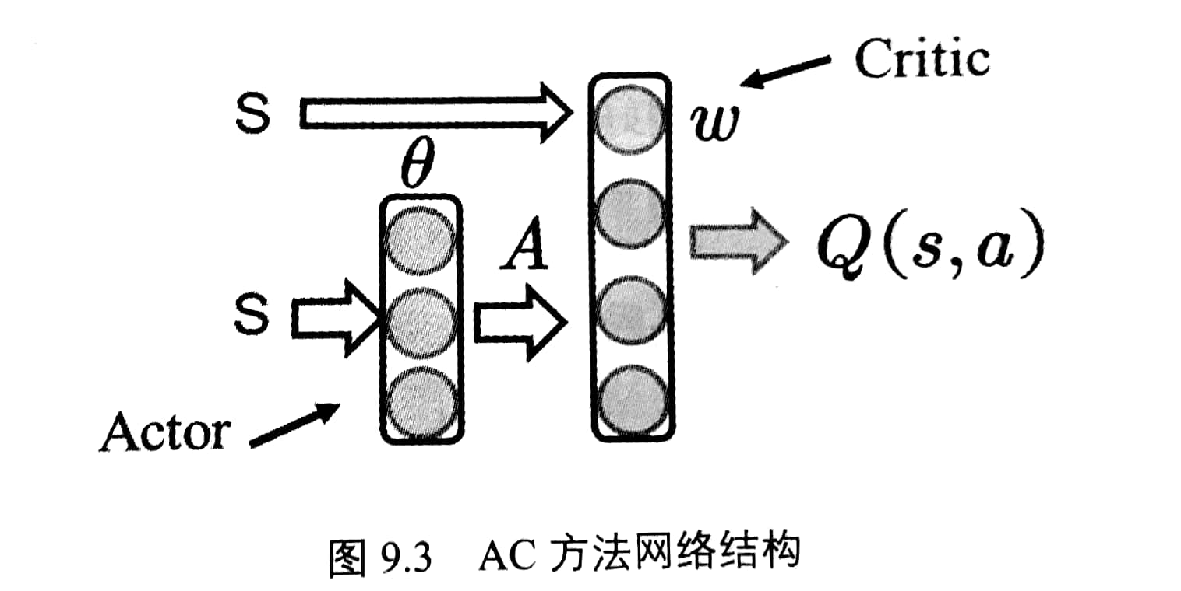
第九章：基于确定性策略搜索的强化学习（DPG）
3、AC算法框架（ Actor-Critic ）：
Actor Critic优点：可以进行单步更新, 相较于传统的PG回合更新要快. Actor Critic缺点：Actor的行为取决于Critic的Q值，但是因为 Critic本身就很难收 敛和 Actor 一起更新的话就更难收敛了。为此后面介绍DDPG算法

Slide 54
第九章：基于确定性策略搜索的强化学习（DPG）
4、同策略的确定性策略的公式推导：
随机策略的梯度公式为：
确定性策略的梯度公式便为将上述随机策略的 换成 即可，但要注意的是，确定性策略的动作为确定值而不是概率分布。推导过程为：

Slide 55
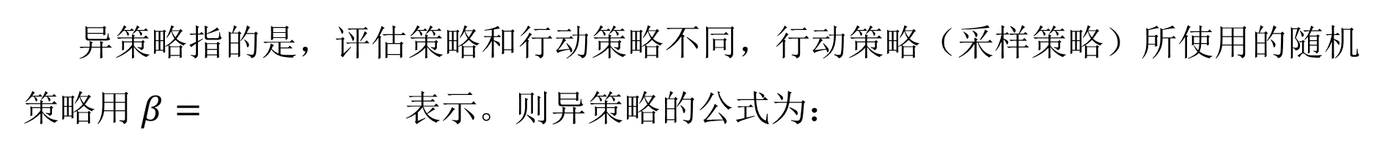
第九章：基于确定性策略搜索的强化学习（DPG）
5、异策略的确定性策略的公式推导：
同策略：
异策略指的是，评估策略和行动策略不同，行动策略（采样策略）所使用的随机策略用$β= 表示$。则异策略的公式为：
行动策略 评估策略

Slide 56
第九章：基于确定性策略搜索的强化学习（DPG）
6、DPG参数更新公式：
该方法的值函数评估使用Q-Learning方法，最终DPG算法的策略函数和评估函数的目标（损失）函数分别为：
此处和Qlearning算法一致
最终策略函数和值函数的参数更新分别采用随机梯度上升和随机梯度下降，对目标函数（损失
函数）求导得：
？此处和书P169不一致

Slide 57
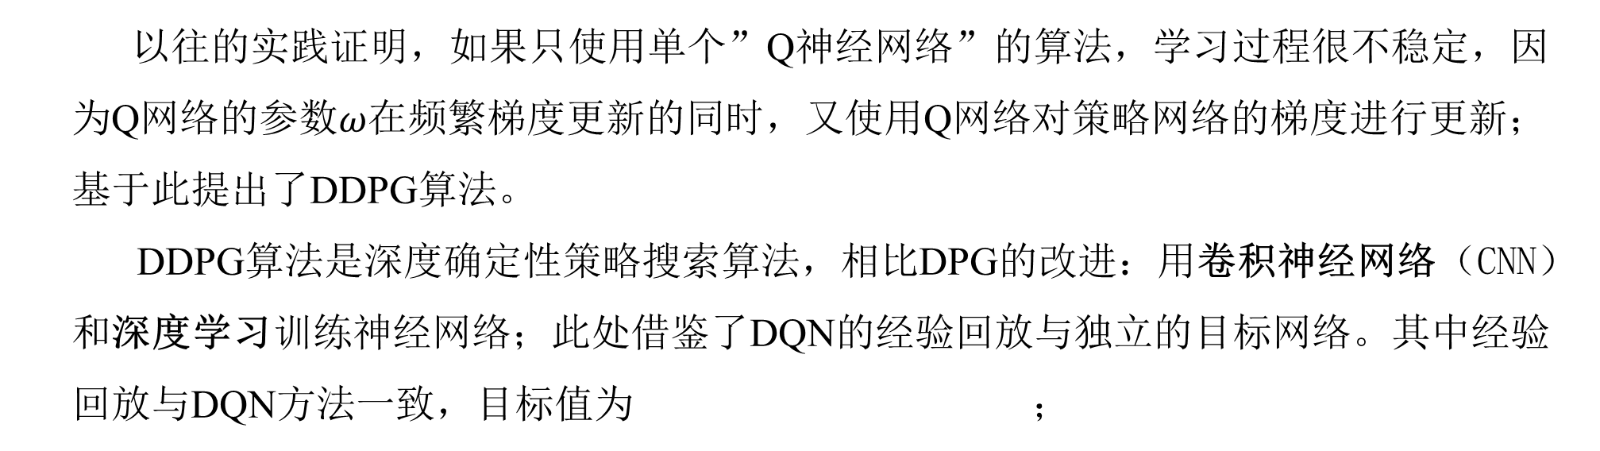
第九章：基于确定性策略搜索的强化学习（DPG）
7、DDPG算法：
以往的实践证明，如果只使用单个”Q神经网络”的算法，学习过程很不稳定，因
为Q网络的参数$ω$在频繁梯度更新的同时，又使用Q网络对策略网络的梯度进行更新；
基于此提出了DDPG算法。
DDPG算法是深度确定性策略搜索算法，相比DPG的改进：用卷积神经网络（CNN）
和深度学习训练神经网络；此处借鉴了DQN的经验回放与独立的目标网络。其中经验
回放与DQN方法一致，目标值为 ；
更新公式为：

Slide 58
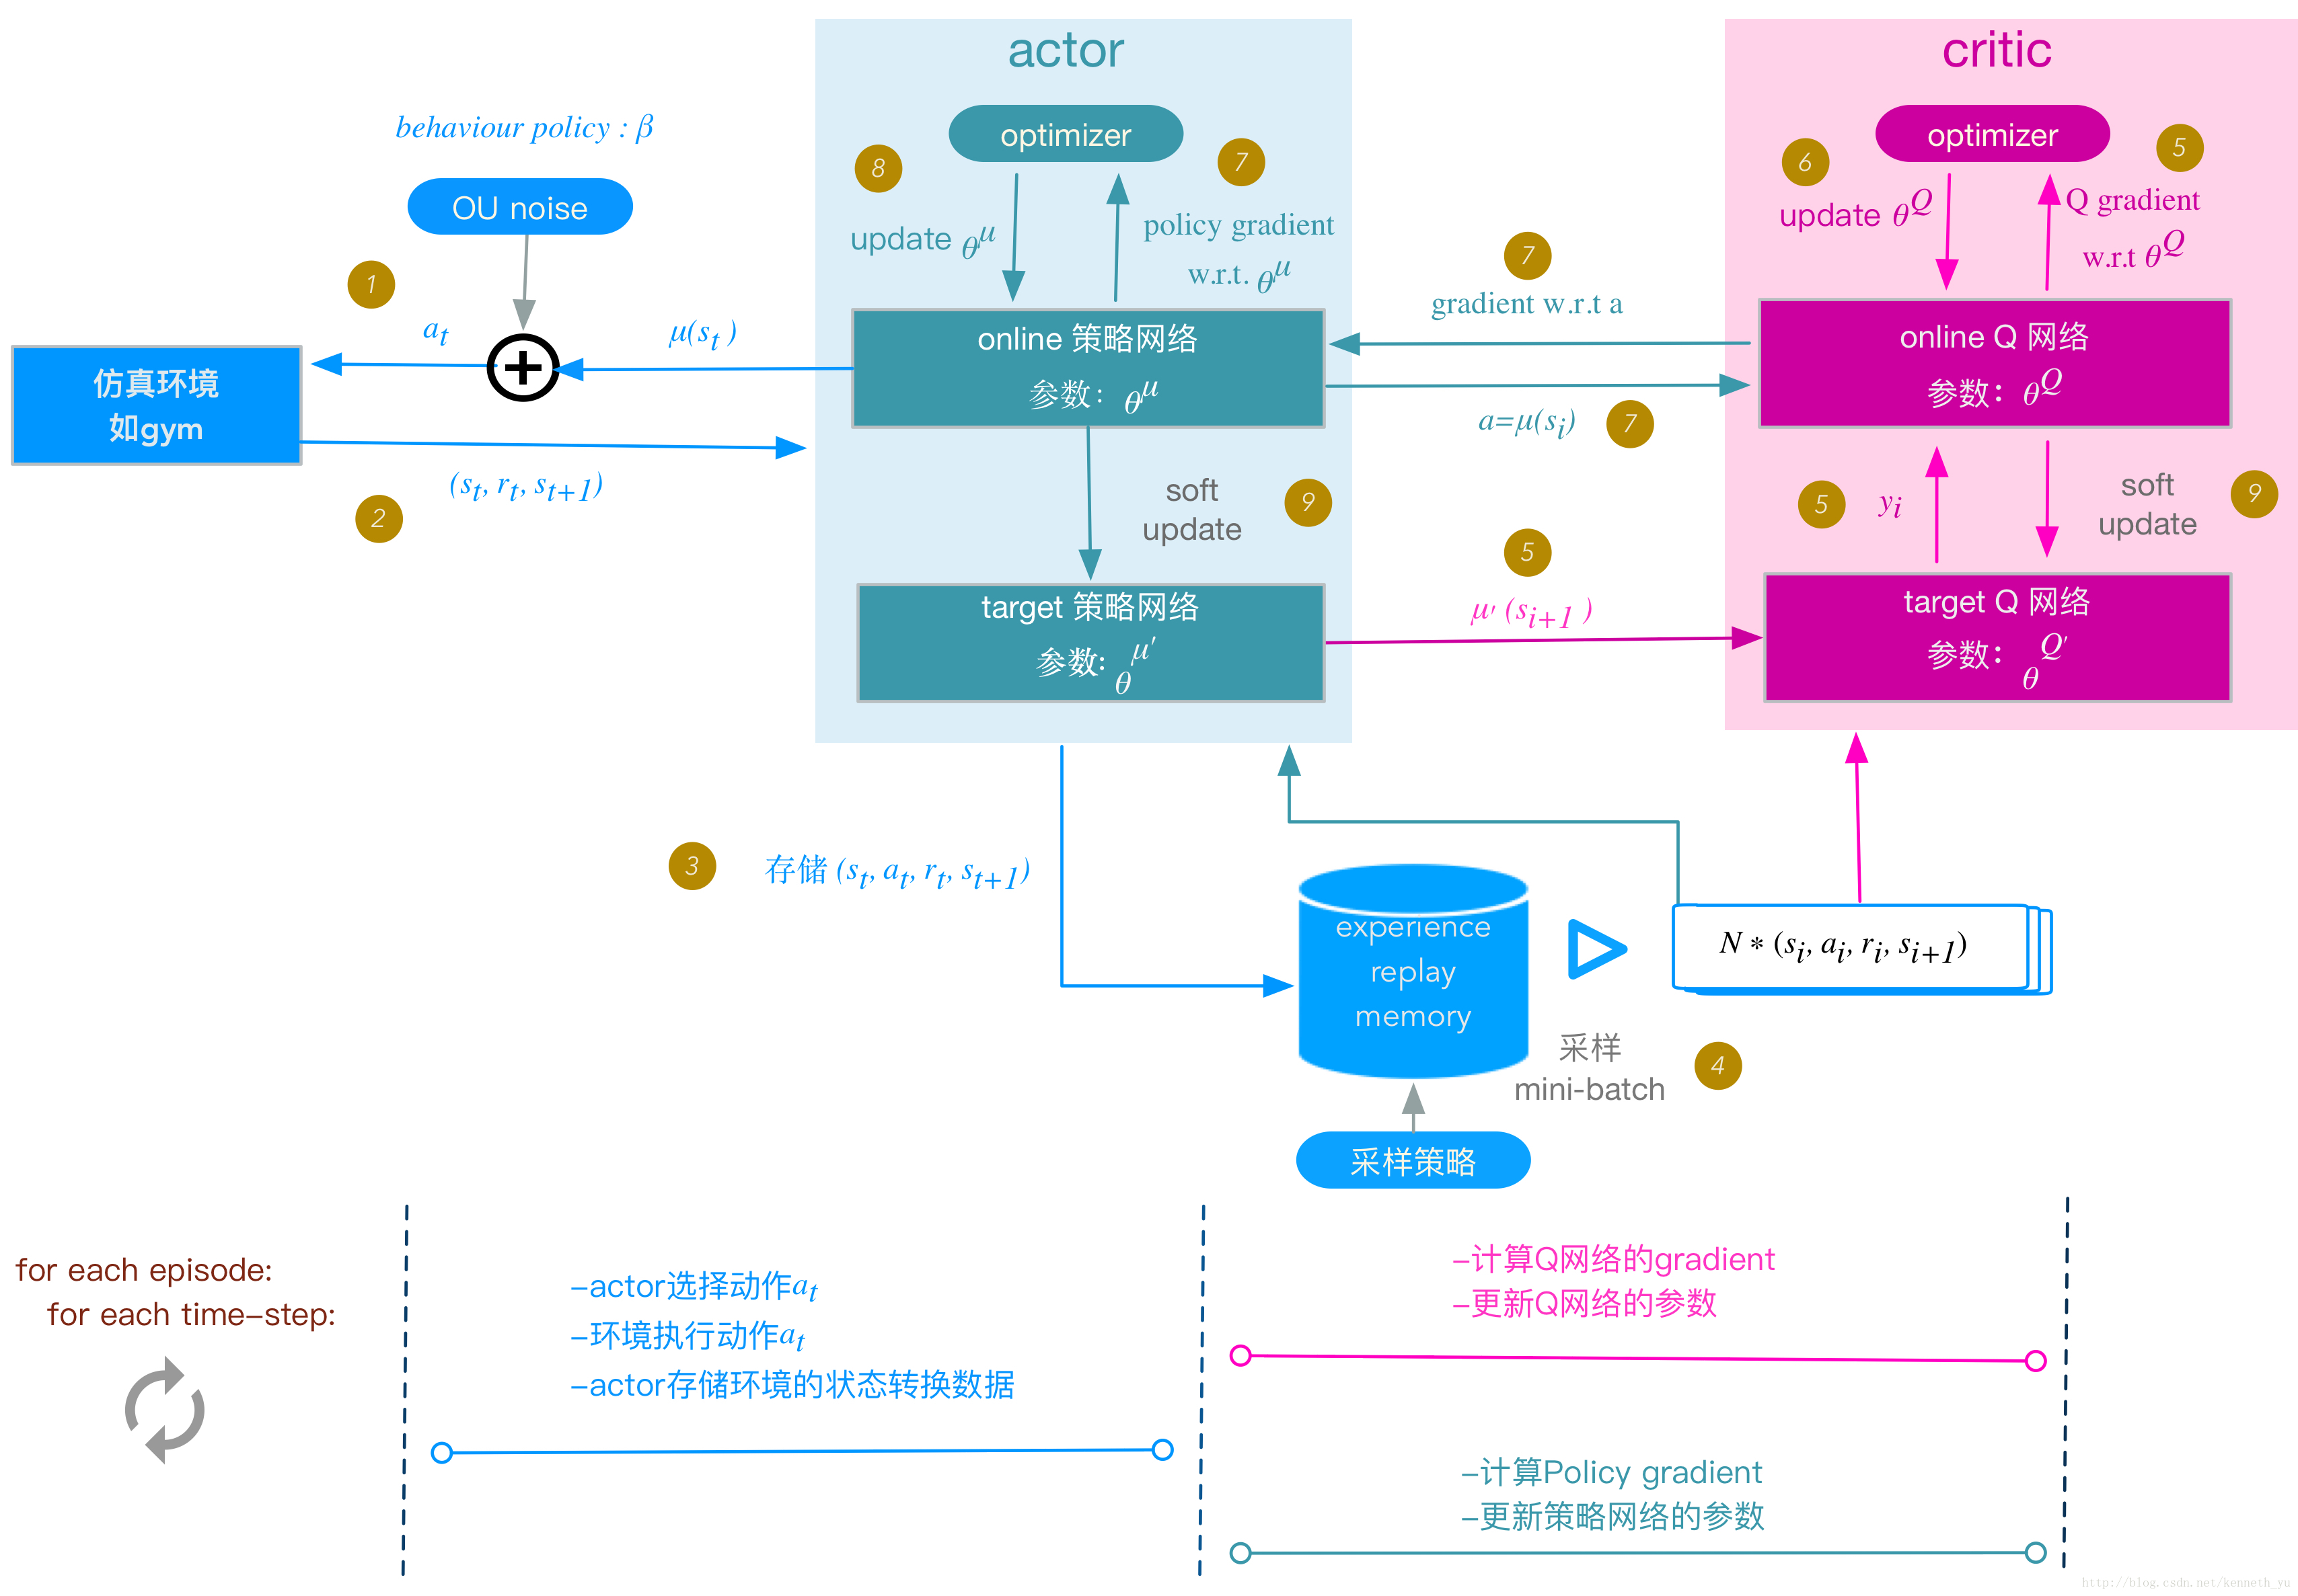
第九章：基于确定性策略搜索的强化学习（DPG）
8、DDPG流程图：
https://blog.csdn.net/kenneth_yu/article/details/78478356

Slide 59
第九章：基于确定性策略搜索的强化学习（DPG）
9、DDPG对于DPG的关键改进：
一：使用卷积神经网络来模拟策略函数和Q函数，并用深度学习的方法来训练，证明了在RL方法中，非线性模拟函数的准确性和高性能、可收敛； 而DPG中，可以看成使用线性回归的机器学习方法：使用带参数的线性函数来模拟策略函数和Q函数，然后使用线性回归的方法进行训练。
二：经验回收的使用：actor同环境交互时，产生的转换数据序列是在时间上高度相关的，如果这些数据序列直接用于训练，会导致神经网络的过适应，不易收敛。 DDPG的actor将转换数据先存入经验池, 然后在训练时，从经验池中随机采样mini-batch数据，这样采样得到的数据可以认为是无关联的。
三：目标网络和主网络的使用，使得学习过程更加稳定，收敛更有保障。

Slide 60
第十章：基于引导策略搜索强化学习（GPS）
1、不基于模型策略搜索方法的优缺点：
·优点：当外界环境非常复杂，很难建模或根本无法建模时，该方法是唯一的方法；
·缺点：因为没有模型，所以只能通过不断学习来探索环境，只能处理参数为数百个
的参数网络；学习效率很低；
·目标：为了提高学习效率。所以基于模型的GPS算法出现了！
GPS算法经历了基于重要性采样的GPS → 基于变分推理的GPS → 基于约束的GPS
三个发展过程，书中跳过一二直接讲最后的基于约束的GPS算法；而今天从头来，主要讲第一个：基于重要性采样的GPS算法。

Slide 61
第十章：基于引导策略搜索强化学习（GPS）
2、 GPS算法的主要思想：
使用路径优化算法生成的指导样本来引导策略梯度算法往高回报的区域搜索（而 非暴力试错）。主要步骤为：
（1）：设计采样策略使其根据已知的环境模型（状态转移概率已知）得到高回报的轨迹作为样本；
（2）：使用高回报的样本数据轨迹作为引导，再通过训练这些高回报的样本数据来得到全局最优的搜索策略。便可以大大减少对低回报轨迹的采样，提高学习效率。
3、 希望的样本概率分布应该是什么样？
（1）：各区域的概率密度不要过大；（否则样本过于集中会对于梯度的贡献很小）
（2）：该分布要尽可能覆盖高回报区域。

Slide 62
第十章：基于引导策略搜索强化学习（GPS）
3、 希望的样本概率分布应该是什么样？
设样本的概率分布为 ；奖励函数为 ，设 ；则满足上述条件的数学语言表示为：
上式为样本的概率分布和奖励函数分布的最小散度，其中求H(q)最大值满足条件一：让各区域概率密度均匀；求奖励函数期望最大值满足条件二：让样本分布尽可能接近高回报区域。
4、 采样策略如何设计？
使用微分动态规划(DDP)算法,设计采样策略为: 其中
此处使用了状态转移概率已知的条件，所以状态行为值 可迭代求得可得上式采样策略为线性高斯分布。之后对各采样策略求期望得到 ；会使散度最小。

Slide 63
第十章：基于引导策略搜索强化学习（GPS）
5、 从高回报样本数据中训练最优策略：
通过前面的采样策略可以得到高回报的样本数据，之后开始执行第二大步：从样本中训练得到最优策略，这一步和之前寻找全局最优策略方法一样：1、定义目标函数（损失函数）；2、利用类似梯度下降或梯度上升等优化算法进行优化。
（1）损失函数的定义为：
这里的Z理论上应该为m才是无偏估计，但方差过大；为了减小方差，使用
结果证明上式其效果往往不好，由此引入了一个新颖的正则化项.改进目标函数如下:
（2）求 最大值时对应的参数 ：这里使用L-BFGS优化算法进行优化。

Slide 64
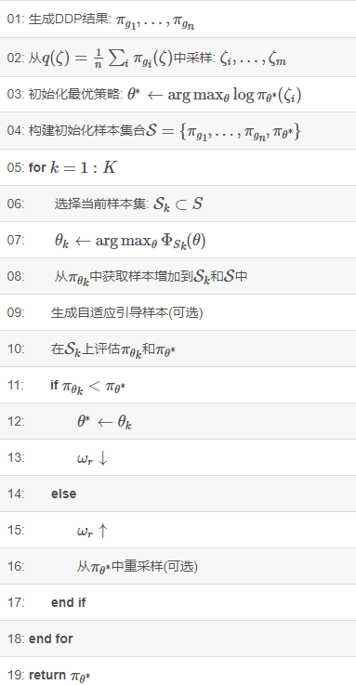
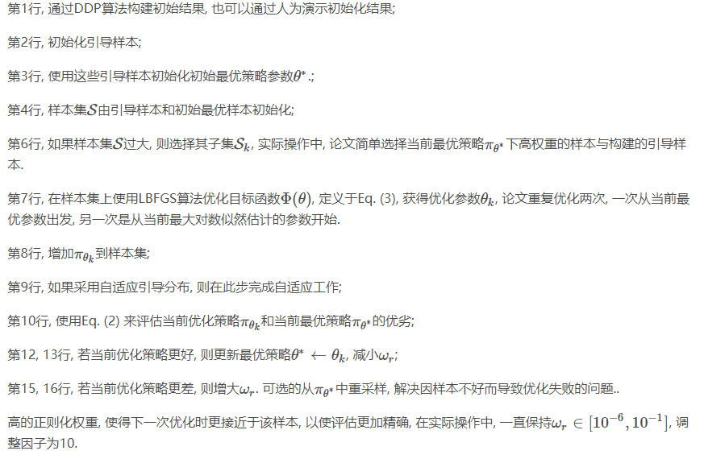
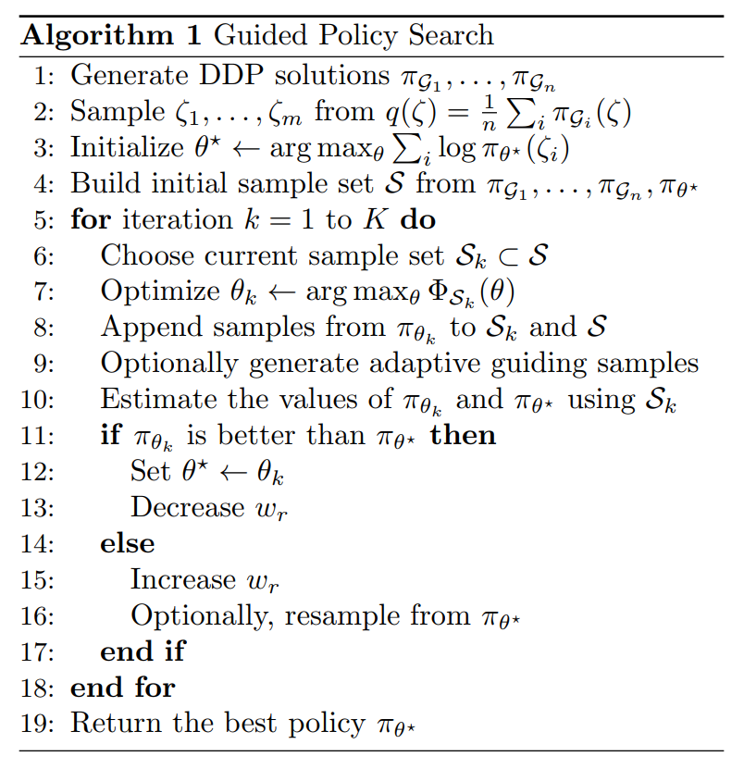


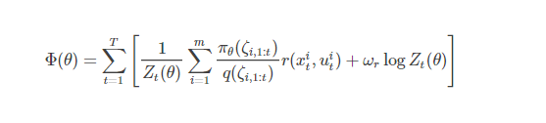



Slide 65
第十章：基于引导策略搜索强化学习（GPS）
6、 总结：
基于重要性采样的GPS算法的整体思路为：
（1）构造奖励函数
（2）设置采样策略
（4）用采样样本训练目标函数
（3）对采样策略求期望获得
（5）使用L-BFGS优化算法求最优

Slide 66
第十一章：逆向强化学习

